Slide 1
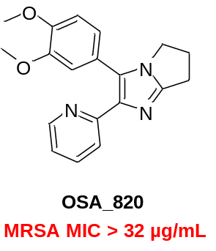
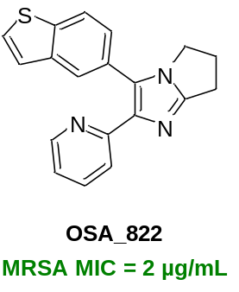
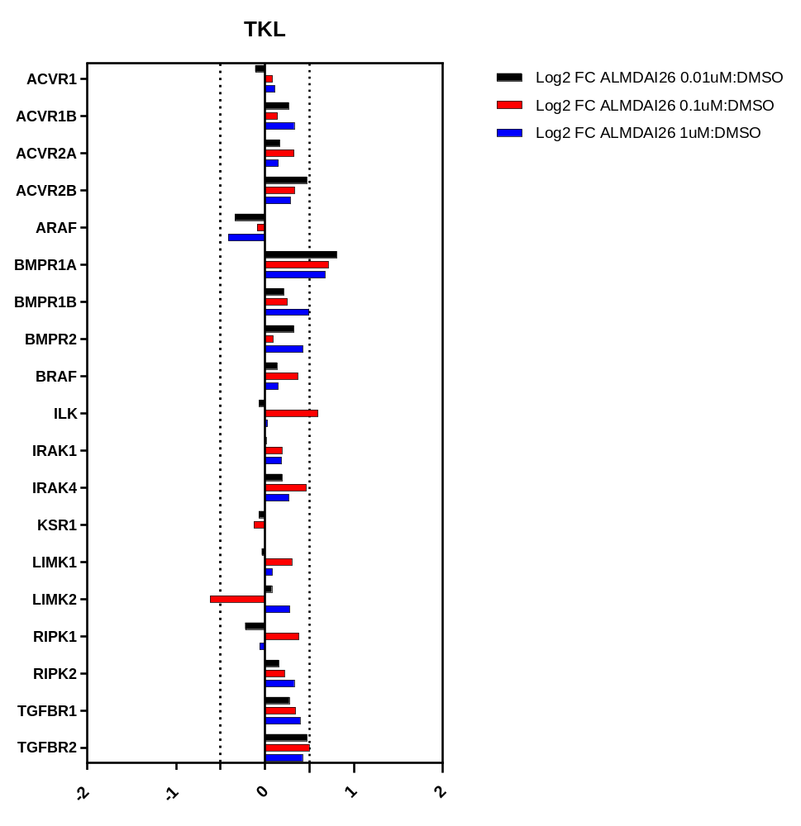
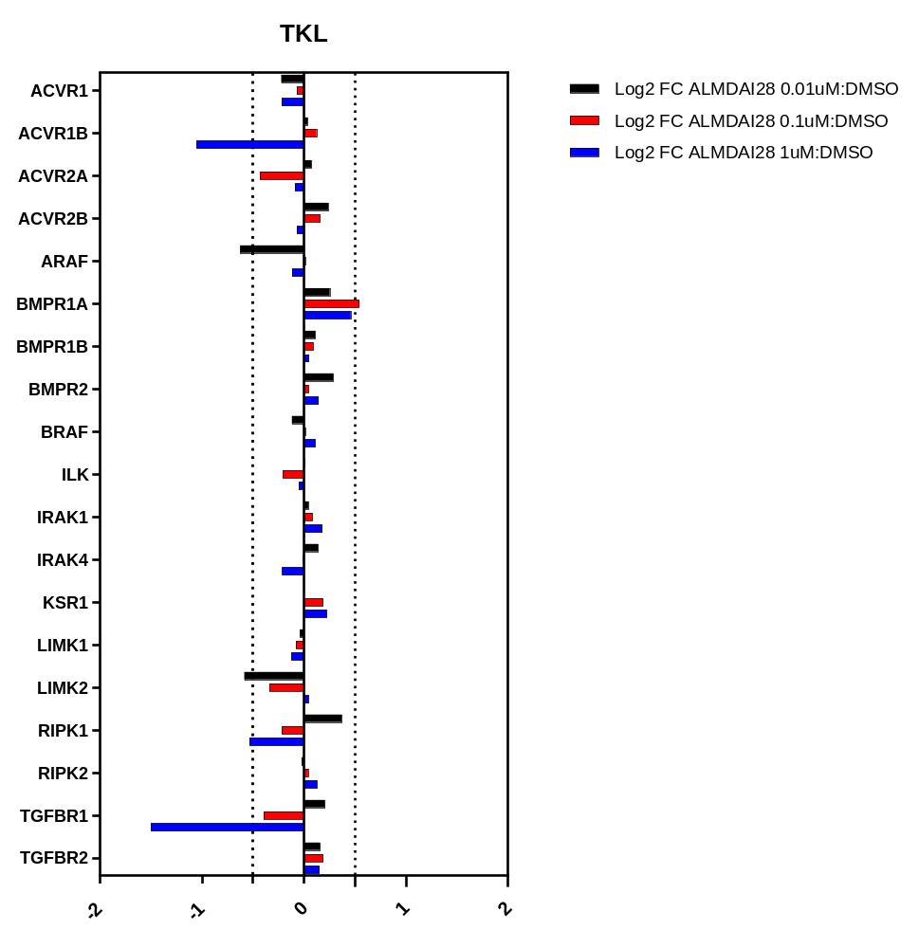

a)
b)
Log2 FC OSA_820 0.01 µM:DMSO
Log2 FC OSA_820 0.1 µM:DMSO
Log2 FC OSA_820 1 µM:DMSO
Log2 FC OSA_822 0.01 µM:DMSO
Log2 FC OSA_822 0.1 µM:DMSO
Log2 FC OSA_822 1 µM:DMSO

